Slide 1
UNIVERSIDAD SAN SEBASTIÁN · Magíster en Data Science
El cobre, la bolsa y la liquidez
Impacto de las variables macroeconómicas globales y financieras en la valoración bursátil del sector de minería de cobre en Chile (2004–2026)
Defensa de tesis · Autor: ____________ · Profesor guía: ____________ · 2026

Slide 2
01 · El problema
Una pregunta poco estudiada
• Chile: ~¼ de la producción mundial de cobre; el metal es ~½ de las exportaciones.
• Brecha: la literatura cubre cobre→tipo de cambio→macro, pero no cobre→valoración minera.
• Restricción: universo de mineras de cobre cotizadas mínimo (Codelco no cotiza).
• Pregunta: magnitud, dinámica y rol de la liquidez en la transmisión cobre→acción.

Slide 3
02 · Universo
Resuelto con evidencia empírica
• Antofagasta plc (LSE, GBp): pure-play líquido, grupo Luksic, ~654 kt de cobre (2025).
• Pucobre (Santiago, CLP): único pure-play de cobre listado en Chile; ilíquido.
– 62% de días sin transacción — el contraste clave de la tesis.
• Panel materiales (CAP, SQM) y referencias internacionales (SCCO, FCX, BHP, GLEN).

Slide 4
03 · Método
El modelo nace de los datos
• Log-precios I(1), retornos I(0) (ADF/PP/KPSS + Zivot-Andrews).
• Corto plazo: regresión HAC, VAR/IRF/FEVD, causalidad de Toda-Yamamoto.
• Largo plazo: cointegración de Johansen, VECM, ARDL/NARDL bounds.
• Riesgo y micro: GARCH/EGARCH/GJR, panel FE/RE, event study, iliquidez de Amihud.
• Identificación: cobre como shock exógeno + cuasi-experimento líquido vs ilíquido.

Slide 5
04 · Hallazgo central
La transmisión crece con el horizonte
• Antofagasta (líquido): elasticidad-cobre 0.70; el cobre explica ~28% de su varianza.
• Pucobre (ilíquido): contemporánea ≈ 0.09 (R²=0.04), pero crece con el horizonte:
– 0.09 diaria → 0.42 acumulada 5d → 0.60 mensual → 0.75 largo plazo.
• El 95% del impacto llega el día 0 en ANTO; sólo el 29% en Pucobre.
• La iliquidez retrasa, pero no elimina, el vínculo fundamental cobre→valoración.
Triangulado por 6 métodos independientes.

Slide 6
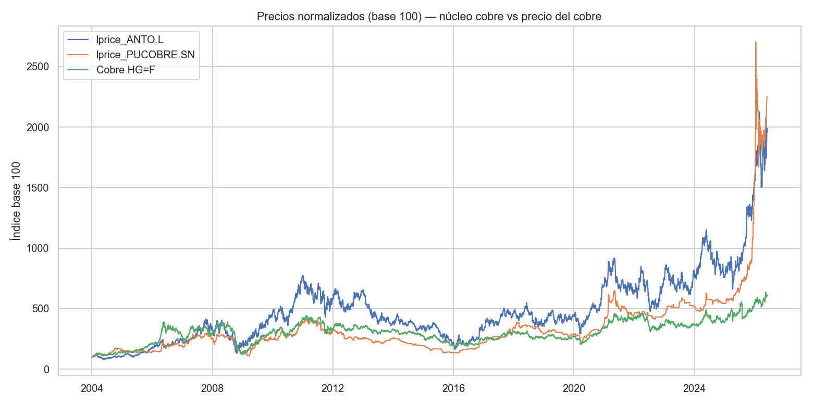
04 · Hallazgo central
Curva de transmisión y ciclo del cobre
Los pure-plays amplifican el ciclo del cobre (apalancamiento operativo). Pucobre lo sigue con rezago por su iliquidez.

Slide 7
05 · Resultados
Elasticidad-cobre contemporánea (HAC)
Activo | β-cobre | t | R²
Antofagasta | 0.70 | 15.4 | 0.42
FCX | 0.63 | 10.3 | 0.53
Glencore | 0.58 | 9.8 | 0.29
Southern | 0.49 | 9.6 | 0.58
BHP | 0.32 | 10.7 | 0.60
Pucobre | 0.09 | 4.4 | 0.04
Pucobre es el atípico de baja transmisión contemporánea pese a ser pure-play.

Slide 8
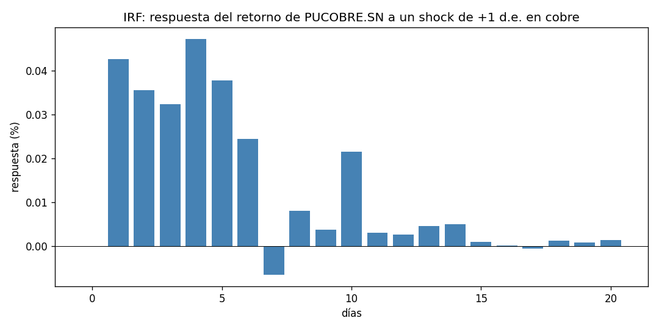
05 · Resultados
Impulso-respuesta: respuesta diferida de Pucobre
La respuesta de Pucobre al shock de cobre se ACUMULA en los días siguientes (IRF 5d ≈ 4× el día 1), no contemporáneamente.

Slide 9
06 · Largo plazo
Cointegración (Johansen r=1) y VECM
Activo | Elast. cobre LP | Ajuste α
Antofagasta | 0.86 | −0.0008
Pucobre | 0.75 | −0.0004
En el largo plazo Pucobre (0.75) es comparable a Antofagasta (0.86).

Slide 10
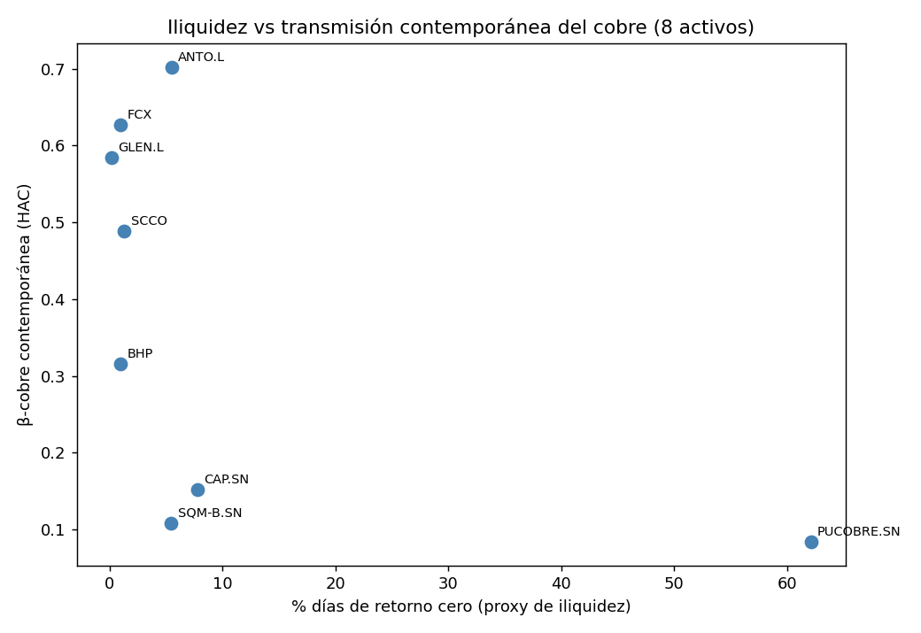
07 · Iliquidez
Iliquidez vs transmisión contemporánea
Relación negativa robusta a 4 proxies (Amihud, % ceros, Roll, volumen). Pucobre: 62% de días sin transar.

Slide 11
08 · Robustez
Pruebas adicionales de rigor
• Quiebre estructural (Quandt-Andrews): ANTO duplica su β en 2007 (0.34→0.78);
– Pucobre sin quiebre — su débil transmisión es estructuralmente estable.
• Iliquidez multi-proxy: 4 medidas distintas, mismo signo (robusto).
• Fuera de muestra (Clark-West): el cobre rezagado predice Pucobre (p=0.004),
– más que ANTO; placebo: SQM (litio) no responde (p=0.68).
• Volatilidad: persistencia ≈0.99 y efecto apalancamiento (GJR/EGARCH).
• NARDL: asimetría de largo plazo significativa en Antofagasta (p=0.004).

Slide 12
09 · Síntesis
Verificación de hipótesis
H | Enunciado | Veredicto
H1 | Cobre positivo y significativo | Se sostiene
H2 | Sensibilidad según liquidez | Se sostiene
H3 | Cointegración de largo plazo | Se sostiene
H4 | Volatilidad persistente/asimétrica | Se sostiene
H5 | Transmisión diferida (iliquidez) | Se sostiene con fuerza

Slide 13
10 · Conclusiones
Aportes e implicancias
• Contribución: curva de transmisión cobre→valoración por horizonte, atribuida a microestructura.
• Para inversionistas: una beta diaria subestima la exposición de un ilíquido ~8×.
• Para el mercado: cuantifica una ineficiencia de corto plazo por liquidez, no por fundamento.
• Líneas futuras: EMBI/BCCh, NARDL dinámico, DCC-GARCH, sorpresa de TPM.

Slide 14
11 · Defensa
Cinco objeciones y respuestas
• Endogeneidad: Toda-Yamamoto unidireccional cobre→acción; el cobre es global y exógeno.
• Quiebres en 22 años: testeados (Quandt-Andrews); el hallazgo es estable.
• N pequeño del panel: se reconoce; la inferencia primaria es por serie de tiempo, no panel.
• ¿Depende de Amihud?: no; robusto a 4 proxies de iliquidez.
• Validez externa: confirmado por benchmarks internacionales y placebo (SQM).

Slide 15
La iliquidez retrasa, pero no elimina, la transmisión del cobre
Gracias. · github.com/Nikolaaa11/TESIS-FR · web-pi-pied-45.vercel.app

